Slide 1
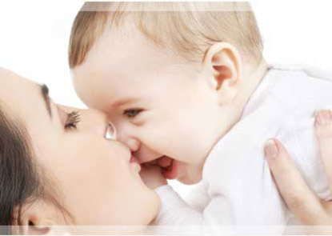
День Матери
Этот праздник - праздник вечности: из поколения в поколение для каждого человека мама – самый главный человек в жизни.

Slide 2

Новый праздник - День Матери - постепенно приживается в России.
Основанный Президентом Российской Федерации
30 января 1998 года, он празднуется в последнее воскресенье ноября.
И хотя этот праздник отмечается всего восьмой год, но во все времена мама была и остается самым главным и близким человеком для каждого из нас.

Slide 3

Официальное объяснение этого праздника таково.
День матери отвечает лучшим традициям отношения россиян к материнству, объединяет все слои российского общества на идеях добра и почитания женщины-Матери. Кроме того, как считают многие, необходимо повышать статус женщины-матери.
День матери - праздник сравнительно молодой.
Он еще не имеет установившихся традиций, в семейном кругу его мало кто отмечает. Но, надеемся, что со временем значение этого дня возрастет, потому что по смыслу и содержанию это самый святой праздник.

Slide 4
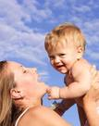
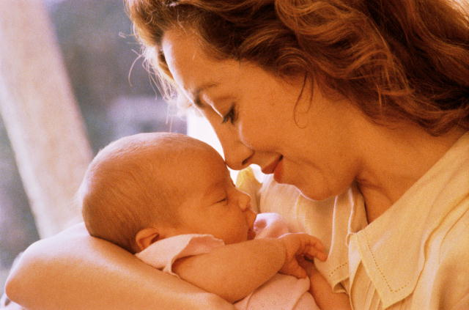
Во многих странах мира отмечают День матери. Например, США, Мальта, Дания, Финляндия, Германия, Италия, Турция, Австралия, Япония, Бельгия, Украина, Эстония празднуют его во второе воскресенье мая, Греция - 9 мая, а Белоруссия - 14 октября.

Slide 5
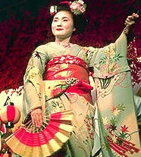
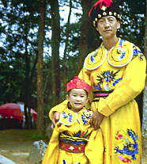
День Матери в Китае.
День матери - праздник, ежегодно отмечаемый в Китае во второе воскресенье мая.
Это день памяти о матерях, когда воздается должное их труду и бескорыстной жертве ради блага своих детей. В День матери китайцы поздравляют своих матерей, преподносят им цветы и подарки.
В некоторых городах взрослые дети устраивают для матерей утренники с постановками, накрывают стол с обильным угощением для всех присутствующих.

Slide 6

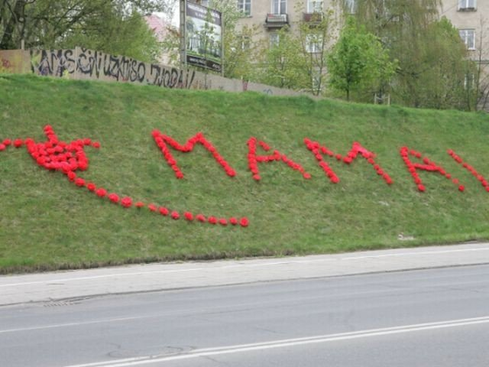
Матерей всегда отличали щедрость души, преданность, самопожертвование, любовь и великое терпение. И сегодня они бережно хранят семейный очаг, учат детей добру, взаимопониманию, нравственности.

Slide 7
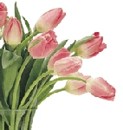

Становясь матерью, женщина открывает в себе лучшие качества: доброту, любовь и заботу.

Slide 8
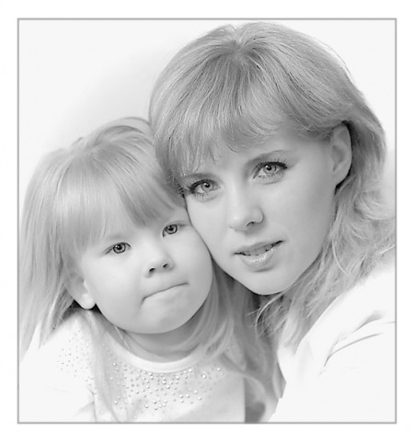
Среди многочисленных праздников, отмечаемых в нашей стране, День Матери занимает особое место. Это праздник, к которому никто не может остаться равнодушным. В этот день хочется сказать слова благодарности всем Матерям, которые дарят детям любовь, добро, нежность и ласку.

Slide 9
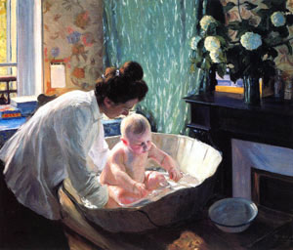
Я – мама. Это много или мало?
Я – мама. Это счастье или крест?
И
невозможно все начать сначала,
И я молюсь теперь за то, что есть:
За плач ночной, за молоко, пеленки,
За первый шаг, за первые слова.
За всех детей. За каждого ребенка.
Я – мама! И поэтому права.
Я – целый мир. Я – жизни возрожденье.
И я весь свет хотела бы обнять.
Я – мама. Мама! Это наслажденье
Никто не в силах у меня отнять

Slide 10
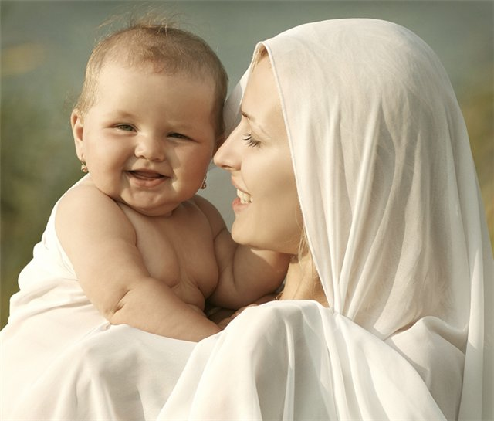

Slide 11
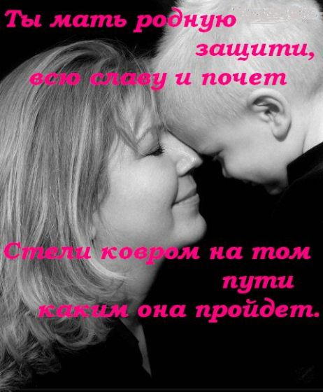
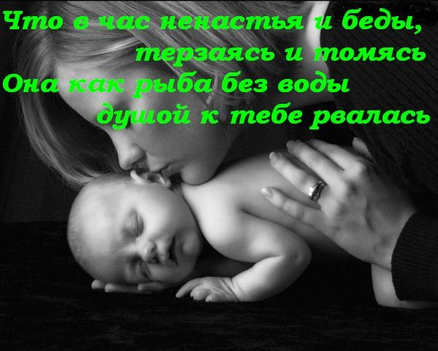
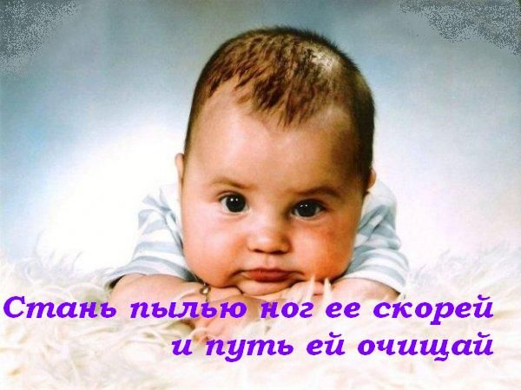
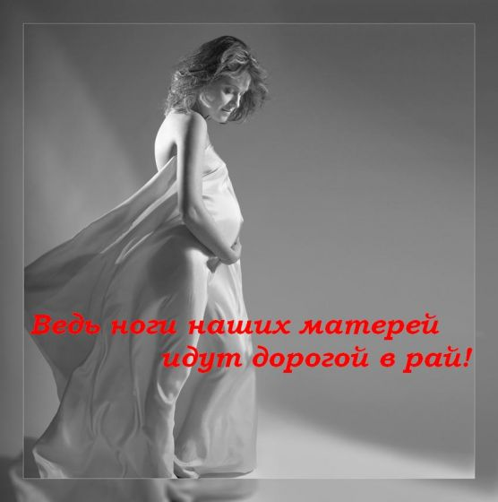
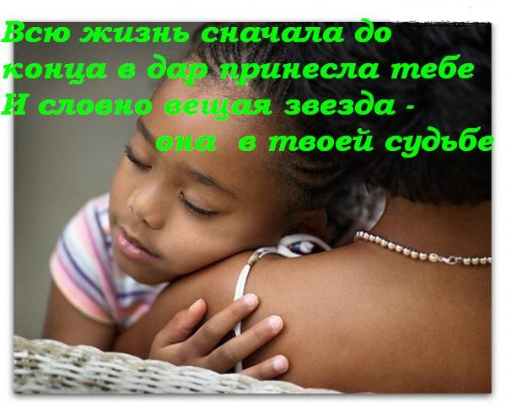
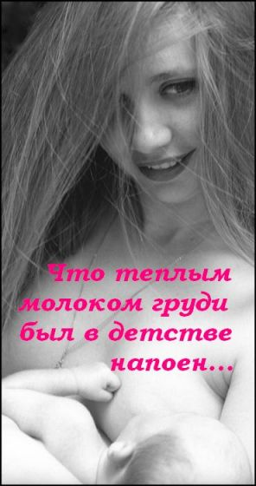
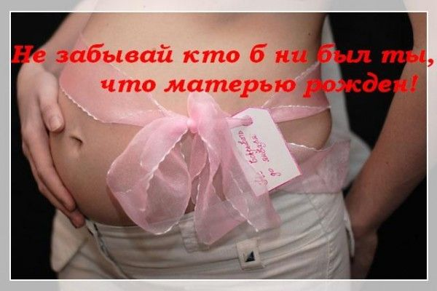

Slide 12

Сколько бы хороших, добрых слов ни было сказано мамам, сколько бы поводов для этого ни придумали, лишними они не будут:
«Спасибо вам!.. И пусть каждой из вас почаще говорят теплые слова ваши любимые дети! Пусть на их лицах светится улыбка и радостные искорки сверкают в глазах, когда вы вместе!»

